Slide 1
ENCODAGE
Des défis pour :
- Encoder pour faire avancer, reculer, pivoter le robot, pour aller chercher des objets ou éviter des obstacles (défi 1)
- Encoder en utilisant le moins d’instructions possible (défi 2)
Se mettre en mode conducteur.

Slide 2
ENCODAGE
Pour chaque défi proposé en encodage, vous pouvez choisir le niveau de difficulté
Niveau 1
Mode entraînement (plus facile)
Niveau 2
Mode programme (plus difficile)
Pour le mode entrainement, bien penser à valider chaque passage sur les cases demandées en appuyant sur la touche suivante :

Slide 3
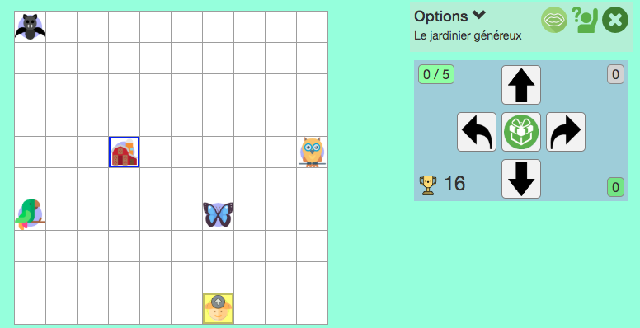
ENCODAGE
CYCLE 3
Encoder pour faire avancer, reculer, pivoter pour aller chercher des objets ou éviter des obstacles
Défi 1

Slide 4
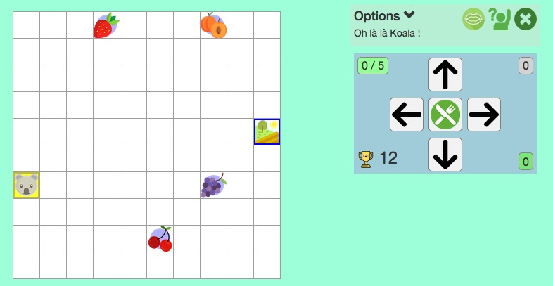
ENCODAGE – Solution experte
CYCLE 3
Encoder avec le moins d’instructions possible
Défi 2

Slide 5
DECODAGE
Des défis pour :
- Apprendre à lire un programme et l’exécuter.
Se mettre en mode conducteur.

Slide 6
DECODAGE
2 niveaux de difficulté
Niveau 1
Mode entraînement (plus facile)
Niveau 2
Mode programme (plus difficile)

Slide 7
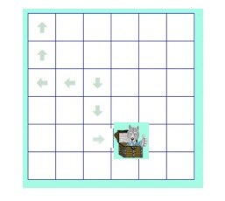
DECODAGE

Slide 8
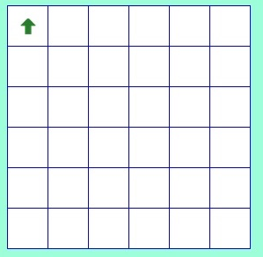
DECODAGE

